Slide 1
Evaluer les compétences en maîtrise de la langue Circonscription d’Etaples Octobre 2017
Annie Cerf IEN chargée des missions maternelle maîtrise de la langue département du Pas-de-Calais

Slide 2
Plan de la formation
Rappels sur ce que sont les nouvelles modalités d’évaluation
Ce qu’est l’évaluation d’une compétence
La détermination des objectifs
Les continuités avec l’école maternelle
Des exemples en maîtrise de la langue pour les différents cycles.

Slide 3
De nouvelles modalités d’évaluation à la rentrée 2016
Enjeux
objectifs

Slide 4
L’évaluation des acquis scolaires des élèves vise à améliorer l’efficacité des apprentissages en permettant à chaque élève d’identifier ses acquis et ses difficultés afin de pouvoir progresser.
Est privilégiée une évaluation positive, simple et lisible, qui valorise les progrès, soutient la motivation et encourage les initiatives des élèves.

Slide 5
Évaluation des compétences du socle en cours et en fin de cycle
La maîtrise des compétences du socle commun s’évalue désormais sur la base des connaissances et compétences fixées par les programmes d’enseignement permettant une seule et même évaluation des acquis.
Les attendus de fin de cycle précisés dans les programmes donnent aux équipes enseignantes, aux élèves et à leur famille les repères nécessaires pour apprécier le degré d’acquisition des connaissances et des compétences ainsi que la progression de chaque élève

Slide 6
En fin de cycle
Le positionnement de l'élève sur l'échelle du niveau de maîtrise des compétences du socle s'appuie sur le bilan de ce qu'il a acquis durant le cycle. Il ne résulte pas d'une évaluation spécifique, mais s'apprécie à partir du suivi régulier des apprentissages que les enseignants réalisent au regard des objectifs fixés par les programmes pour les différents enseignements qui contribuent à l'acquisition des compétences des cinq domaines du socle.

Slide 7
Principes d’action pour évaluer les acquis des élèves

Slide 8
Observer, proposer quelques situations spécifiques
Partir du quotidien de la classe: observer pour évaluer: dans le quotidien de la classe, l’enseignant prélève des informations, des indices significatifs des progrès et des acquis attendus des élèves
Des situations d’évaluation à certains moments. Il peut parfois être nécessaire de concevoir des situations particulières d’évaluation pour effectuer des observations ciblées. Ces temps d’évaluation, lorsqu’ils sont nécessaires, ne doivent intervenir qu’après un temps d’apprentissage suffisant.

Slide 9
Evaluer de manière constructive
Réguler les enseignements
Soutenir les apprentissages

Slide 10
Donner de la valeur aux productions des élèves
Contribuer à l’information des élèves et de leur famille sur les progrès réalisés
L’évaluation régulière est avant tout un acte pédagogique constitutif de l’acte d’enseignement
Elle permet de réguler les enseignements et de proposer
Des ajustements qui encouragent chaque élève à s’engager et progresser
Des étayages qui renforcent les premiers acquis
Des situations suffisamment ambitieuses pour susciter l’envie d’apprendre encore davantage.

Slide 11
Evaluer pour les apprentissages
Cela nécessite une réflexion en équipe, dans la logique du cycle.
Cf note de service n° 21 Mai 2017 : « Préciser ce qu’est un objectif d’apprentissage tel qu’il est indiqué dans le LSU (bilan des acquis scolaires): un objectif d’apprentissage est une cible à atteindre, la maîtrise d’un niveau de compétence (qui associe connaissance(s), capacité(s)et attitude(s)dans une situation donnée. Il est atteint lorsque l’élève est en mesure de mobiliser efficacement la compétence de façon répétée, dans des situations variées et inédites. »

Slide 12
Il n’y a pas d’apprentissage si l’élève n’est pas confronté à des tâches nouvelles mobilisant des compétences déjà sollicitées. C’est la réalisation de ces tâches qui permet de rendre observables ces apprentissages.
L’objectif d’apprentissage doit être accessible, raisonnable, explicite et partagé avec les élèves afin qu’ils puissent s’engager dans les tâches à réaliser.
Pour l’enseignant déterminer des objectifs et des tâches correspondantes. Avoir en tête des variables didactiques.

Slide 13
Comment enseigner pour pouvoir évaluer positivement et par l’observation?
Se donner les moyens d’observer les élèves (temps, espaces, situations, place de l’enseignant…)
Savoir quoi observer
Savoir ce qui constitue un progrès pour un élève donné à un moment donné: savoirs didactiques de l’enseignant

Slide 14
Les tâches complexes
Définition: c’est une tâche mobilisant des ressources internes (culture, capacités, connaissances, vécu…)et externes (aides méthodologiques, protocoles, fiches techniques, ressources documentaires...). Dans ce contexte, complexe ne veut pas dire compliqué.
Pourquoi? Dans la vie courante, les situations sont toujours complexes, à un degré plus ou moins important. Les résoudre ne se réduit pas à les découper en une somme de tâches simples effectuées les unes après les autres sans lien apparent.

Slide 15
Les tâches complexes/ enseignement explicite
Il ne peut y avoir de compétence sans connaissances préalables.
Par conséquent, la tâche complexe est le point d’arrivée (et non le point de départ)
Concrètement, cela signifie qu’il faut d’abord enseigner des connaissances, des savoirs notionnels. L’enseignement doit augmenter la quantité et la qualité des connaissances stockées dans la mémoire à long terme pour que l’élève acquière des compétences.

Slide 16
3 stades pour atteindre une compétence
Les savoirs notionnels (quoi faire): c’est le stade de l’habileté ou des connaissances
Les savoirs procéduraux (quand, où, pourquoi et comment le faire) c’est le stade de la capacité
Les savoirs transférables: c’est le stade de la compétence

Slide 17
Pour devenir compétent, l’élève doit
Comprendre et mémoriser ce qu’il a appris (comment mémorise-t-on? La mémorisation doit faire partie intégrante de l’enseignement.
Se servir fréquemment et avec succès de ce qu’il a appris dans des situations diverses, avec une progressivité dans la difficulté.

Slide 18
L’enseignant
Temps 1: enseigner dans un premier temps, les savoirs notionnels de façon cohérente (habiletés, connaissances)
Temps 2: proposer des situations nombreuses et variées en apprenant aux élèves à mobiliser leurs connaissances (capacités)
Temps 3: entraîner les élèves à transférer leurs savoirs dans des tâches complexes (compétence)

Slide 19
Les apprenants n’apprennent pas seuls, cependant ils ne sont pas non plus passifs, ils sont partie prenante de leurs apprentissages. Cela vaut également pour un enseignement explicite.

Slide 20
Exemple de la compréhension des textes
Suffit-il de donner un texte à lire en situation d’évaluation, de poser quelques questions à l’écrit (explicites, implicites), pour déclarer l’élève compétent en compréhension de texte?
Comment évaluer l’élève qui n’a répondu à aucune question?
Comment savoir quelles capacités et quelles habiletés il a mobilisées?
L’évaluation nécessite des entretiens d’explicitation avec les élèves pour savoir comment faire évoluer l’enseignement pour que l’élève devienne compétent.

Slide 21
De l’évaluation à l’observation
Que veut dire « observer? »
Que veut dire « aider l’enfant à apprendre »?
Quel est le rôle de l’enseignant?
Quel est le rôle de l’observation?
Quel est le rôle de l’enfant?

Slide 22
Evaluer des traces
Etre sensible aux traces: être observateur et attentif
Prendre note, donner un feed back à l’élève ou le conduire à expliciter comment il s’y est pris pour obtenir cette trace
En maternelle, dans le carnet de suivi, c’est le cheminement du développement de l’enfant que l’on veut voir apparaître.
Observer c’est regarder mais aussi entendre: essayer de voir où l’enfant en est dans la construction des concepts et lui proposer des activités dans sa ZPD.

Slide 23
Il faut connaître les éléments du développement de l’enfant pour décoder les apprentissages que chaque enfant fait dans le quotidien de la classe.
Exemple en GS ou au CP les productions d’écrits quand on ne sait pas encore lire.

Slide 24
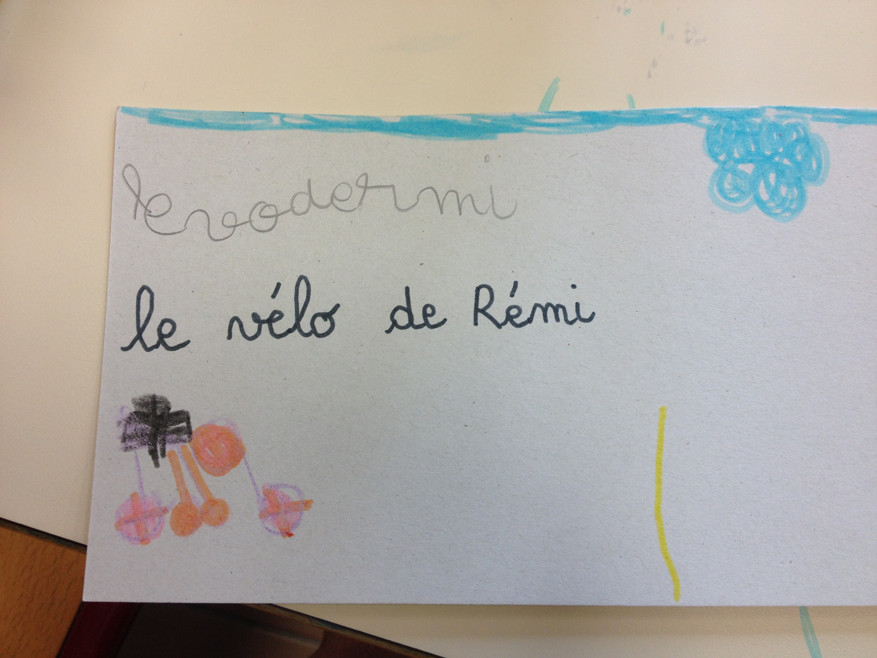

Slide 25
Il faut chausser les bonnes lunettes
pour pouvoir lire l’activité de l’élève.

Slide 26
Un exemple en maternelle progression d’observables réalisée avec des enseignants à partir des indicateurs de progrès en ligne sur Eduscol:
indicateurs de progrès maternelle
progressivité langage

Slide 27
Un exemple: l’apprentissage de la lecture
Lire, une tâche complexe? Est-ce qu’on confronte immédiatement en début d’apprentissage les élèves à la complexité d’un texte?
Cela demande de partager, en équipe, ce qu’est l’apprentissage de la lecture pour chacun des enseignants
Enseignement explicite
de connaissances: exemple les CGP
De stratégies: exemple: traiter des inférences, des analogies, les reprises anaphoriques

Slide 29
Un exemple en maternelle
Video BSD encodage d’une phrase Video BSD
Situation complexe?
A quelles conditions cette situation met-elle les élèves en situation de réussite?
Quelles informations tirer de cette séance pour l’évaluation des élèves?

Slide 30
Des documents d’aide pour le cycle 2 et le cycle 3
Sur Eduscol: des documents d’accompagnement à l’évaluation des compétences du socle
Cycle 2
Cycle 3

